Slide 1

RFID 기술을 이용한 공항 수하물 보안 강화
5조 이동혁, 이현정, 유현우

Slide 2

목차!
1
RFID 기술 소개
2
RFID가 쓰이는 분야
3
공항에서 보안이 취약한 부분
4
RFID를 통한 보안의 강화
5
정리 및 취약점 분석

Slide 3
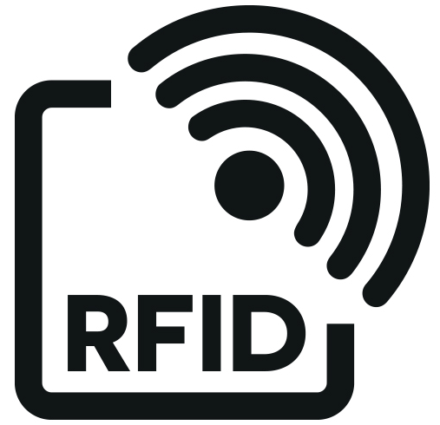
RFID란?
Radio Frequency Identification의 약자.
무선인식이라고도 하며, 반도체 칩이 내장된 태그, 라벨, 카드 등의 저장된 데이터를 무선주파수를 이용하여 비 접촉으로 읽어내는 인식 시스템입니다.

Slide 4
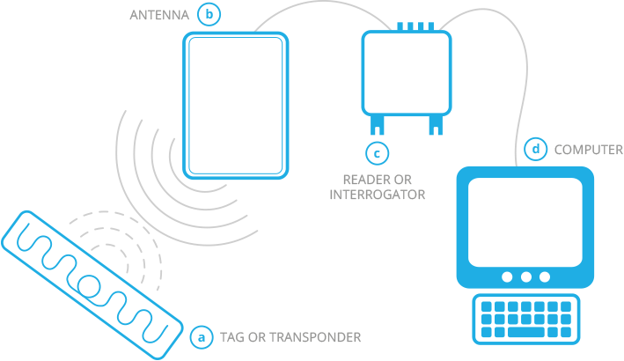
RFID의 작동 방식
a. 반도체 칩이 태그 됨
b. 리더기가 신호를 받음
c. 정보를 해독
d. 컴퓨터로 전송

Slide 5






RFID가 쓰이고 있는 분야
물류 유통
군사
식품 안전
동물 보호
교통
그 외 수많은 분야

Slide 6
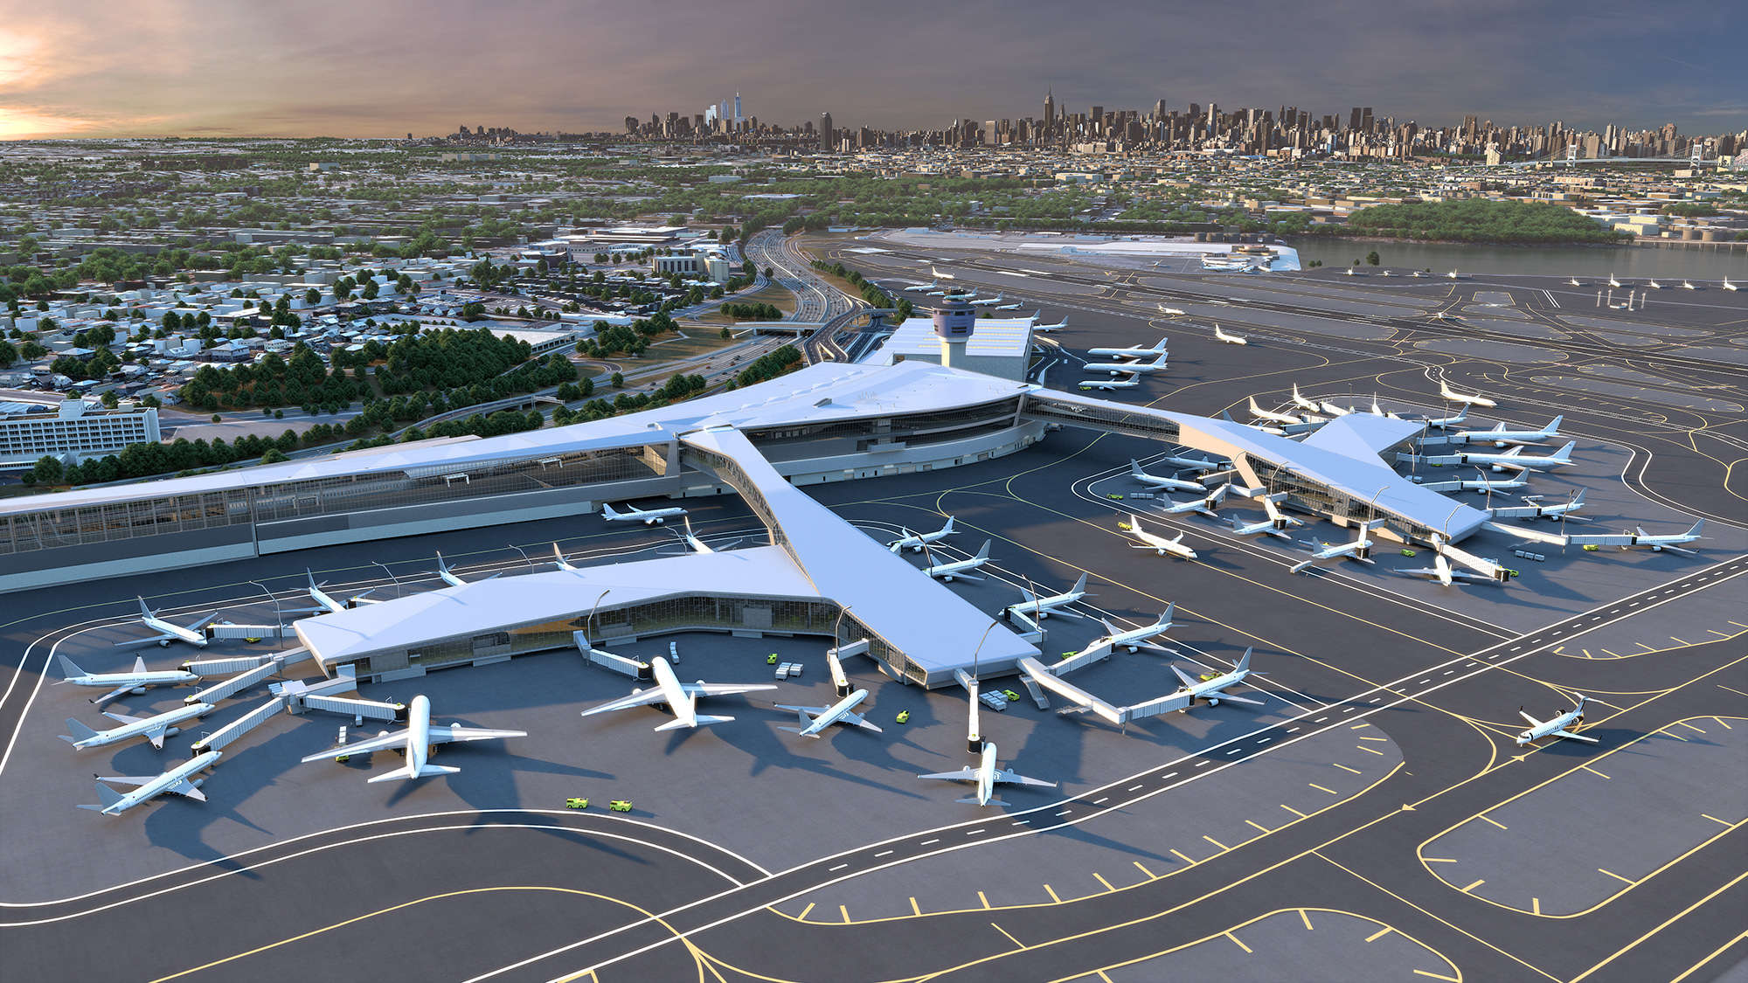
보안 기술의 집약체 공항

Slide 7
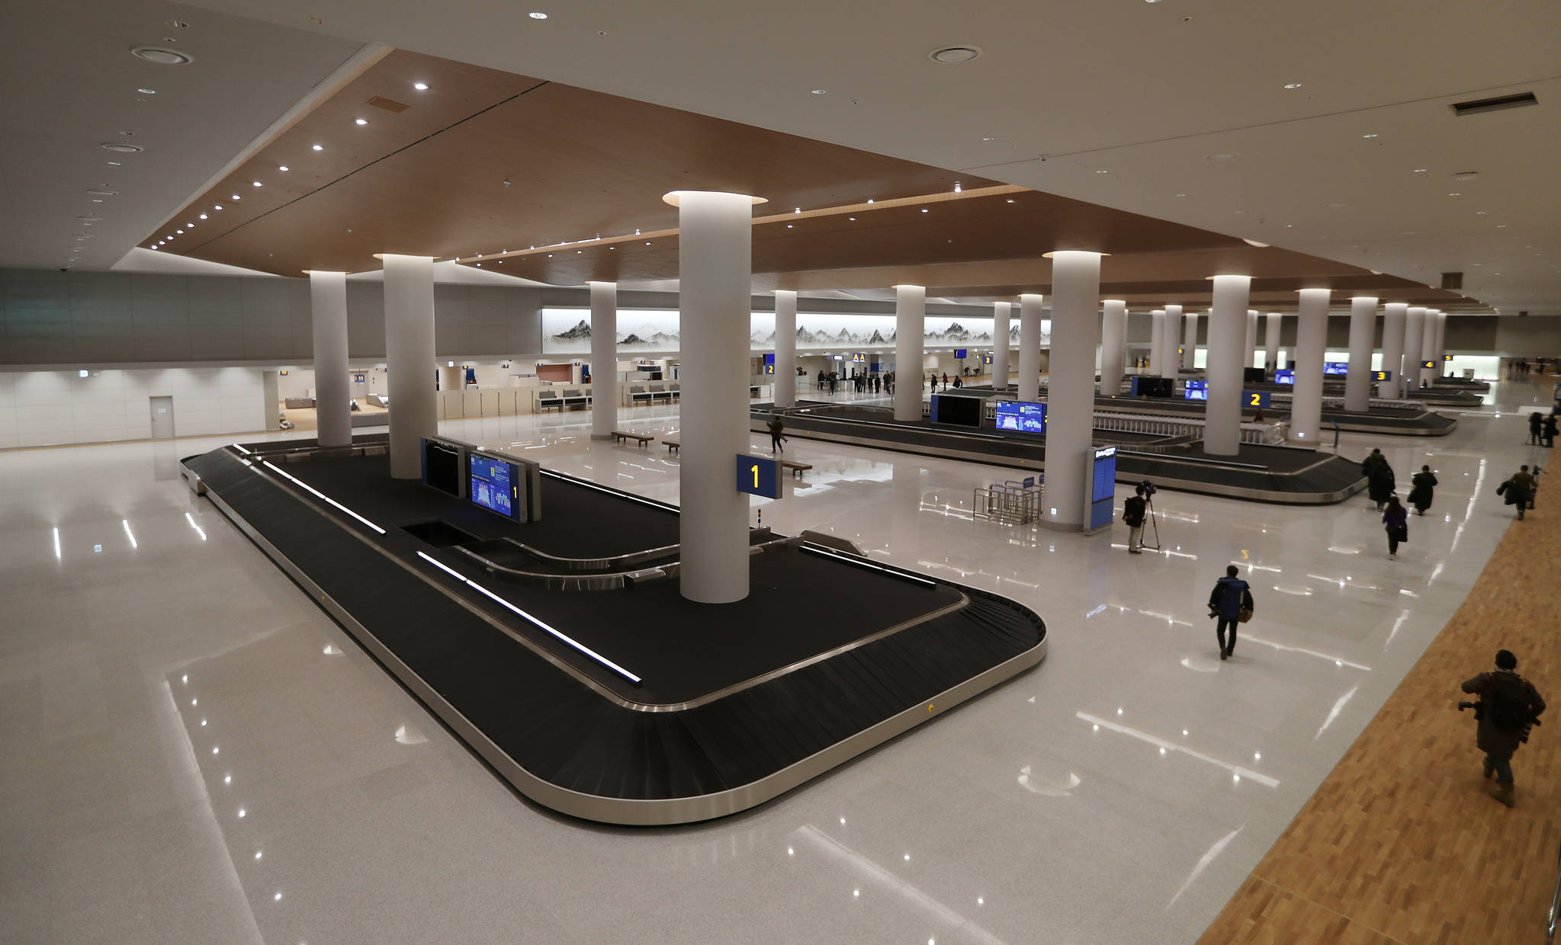
인천공항 제2여객터미널 입국장의 대형 수하물 수취대

Slide 8
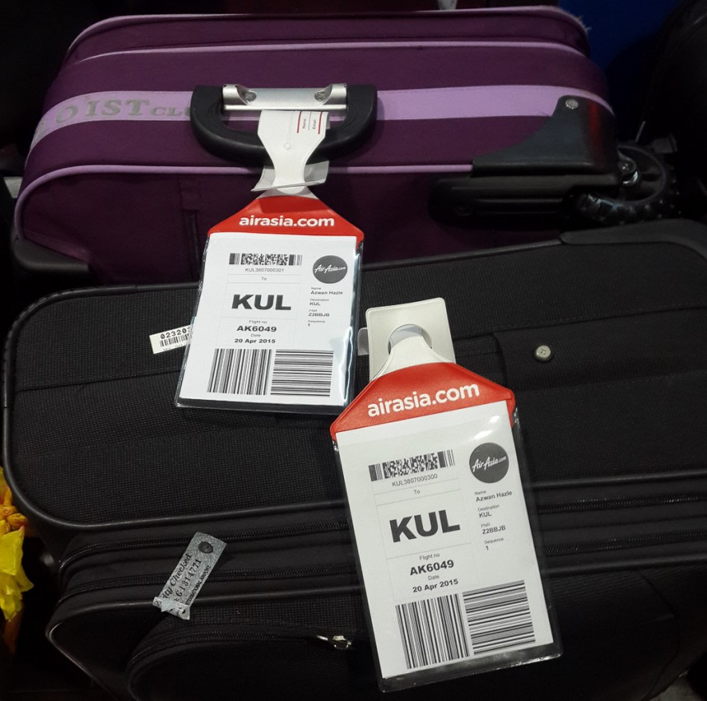
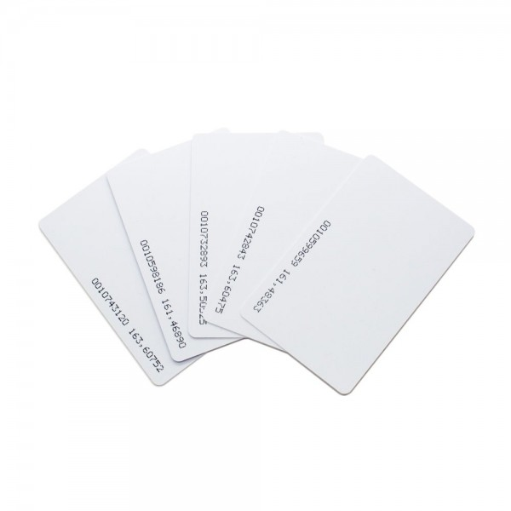
태그와 카드를 접목시켜 보안을 강화
수하물엔 바코드 형식의 태그
고객에겐 RFID 카드 제공

Slide 9




수하물의 태그
고객들에게 나눠주는 RFID카드
고객들의 수하물

Slide 10


도난 당한 경우!
짐이 바뀐 경우!
수하물의 태그와 RF 카드에 들어간 개인 정보가 다르므로 인식 기기에서 바뀐 것을 알아챌 수 있음
인식되지 않은 수하물은 검색대에서 경보 발동

Slide 11

우려되는 부분
비용의 문제
인식 오류의 가능성

Slide 12
Thank you for watching!

